Slide 1
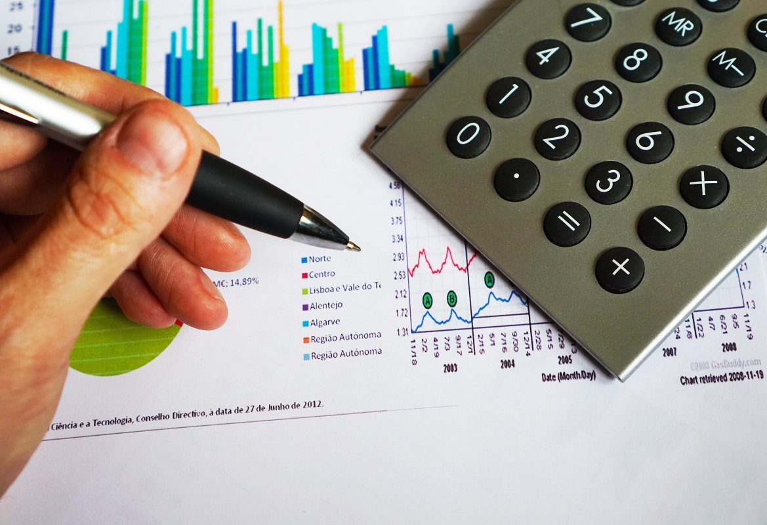
BY YUSHEN
第二十七章 27.2.3
相似三角形的性质
PROPERTIES OF SIMILAR TRIANGLES
主讲人：PPT818
某某中小学 九年级数学下册 第27章

Slide 2
BY YUSHEN
目录
01
02
重点
学习目标
相似三角形性质定理的探索、理解及应用。
1、理解并掌握相似三角形对应高的比、对应角平分线的比、对应中线的比都等于相似比，相似三角形对应线段的比等于相似比。
2、理解并掌握相似三角形周长比等于相似比，面积比等于相似比的平方。
3、利用相似三角形的性质解决简单的问题。
03
难点
相似三角形性质与判定的综合应用。

Slide 3
BY YUSHEN
学习目标
01
LEARNING OBJECTIVES
1、理解并掌握相似三角形对应高的比、对应角平分线的比、对应中线的比都等于相似比，相似三角形对应线段的比等于相似比。
2、理解并掌握相似三角形周长比等于相似比，面积比等于相似比的平方。
3、利用相似三角形的性质解决简单的问题。

Slide 4
BY YUSHEN
01
判定三角形相似条件知识点回顾
判定定理：
1.平行于三角形一边的直线和其他两边相交，所构成的三角形与原三角形相似。
2.三边成比例的两个三角形相似。
3.两边成比例且夹角相等的两个三角形相似。
4.两角分别相等的两个三角形相似。
5.斜边和任意一条直角边成比例的两个直角三角形相似。

Slide 5
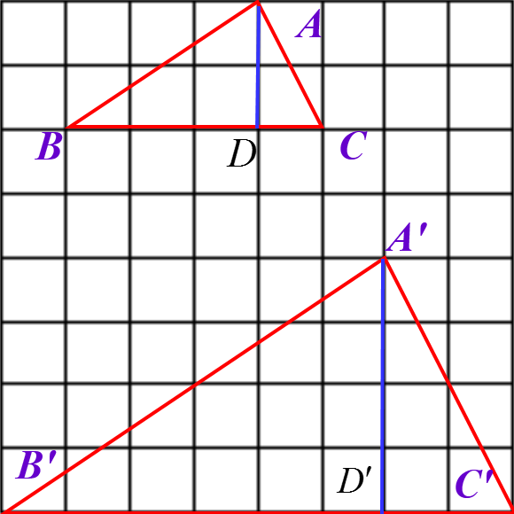
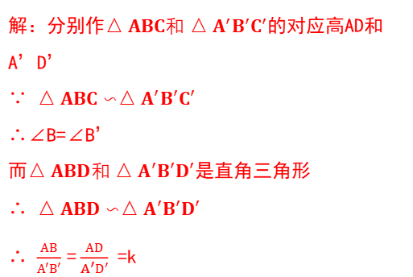
BY YUSHEN
01
探究与思考
如图，△𝐀𝐁𝐂∽△𝐀^′ 𝐁^′ 𝐂^′，相似比为𝐤，它们对应高的比是多少？
解：分别作$△ABC和△A^{′}B^{′}C^{′}$的对应高AD和A’D’
∵ $△ABC∽△A^{′}B^{′}C^{′}$
∴∠B=∠B’
而$△ABD和△A^{′}B^{′}D^{′}$是直角三角形
∴ $△ABD∽△A^{′}B^{′}D^{′}$
∴ $\frac{AB}{A′B′} \text{=}\frac{AD}{A^{′}D′}$ =k
相似三角形对应高的比等于相似比。

Slide 6
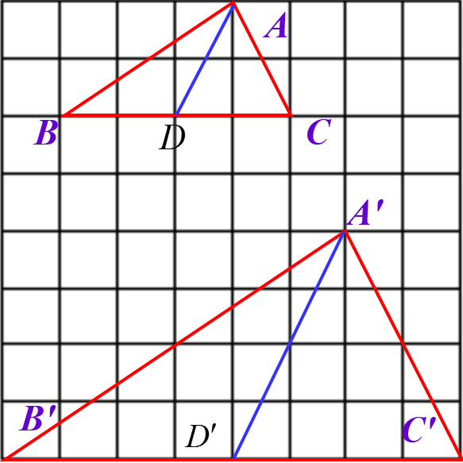
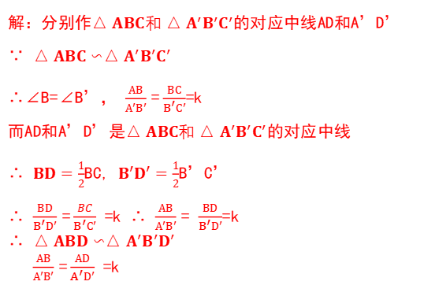
BY YUSHEN
01
探究与思考
如图，△𝐀𝐁𝐂∽△𝐀^′ 𝐁^′ 𝐂^′，相似比为𝐤，它们中线的比是多少？
解：分别作$△ABC和△A^{′}B^{′}C^{′}$的对应中线AD和A’D’
∵ $△ABC∽△A^{′}B^{′}C^{′}$
∴∠B=∠B’， $\frac{AB}{A′B′} \text{=}\frac{BC}{B^{′}C′}$=k
而$\text{AD}\text{和}\text{A}\text{’}\text{D}\text{’}$是$△ABC和△A^{′}B^{′}C^{′}$的对应中线
∴ $BD=\frac{1}{2}$BC, $B′D′=\frac{1}{2}$B’C’
∴ $\frac{BD}{B^{′}D′} \text{=}\frac{BC}{B^{′}C′}$ =k ∴ $\frac{AB}{A′B′} \text{=}$ $\frac{BD}{B^{′}D′}$=k
∴ $△ABD∽△A^{′}B^{′}D^{′}$
$\frac{AB}{A′B′} \text{=}\frac{AD}{A^{′}D′}$ =k
相似三角形对应中线的比等于相似比。

Slide 7
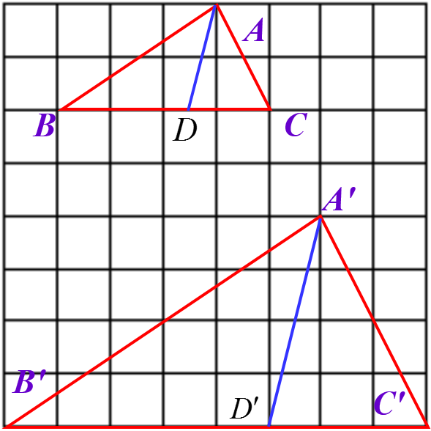
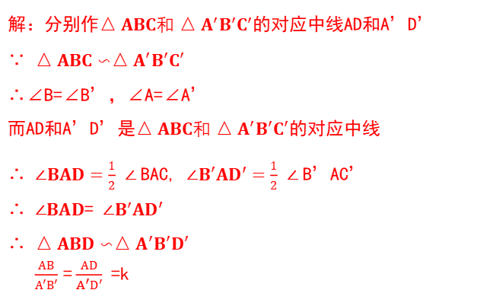
BY YUSHEN
01
探究与思考
如图，△𝐀𝐁𝐂∽△𝐀^′ 𝐁^′ 𝐂^′，相似比为𝐤，它们角平分线的比是多少？
解：分别作$△ABC和△A^{′}B^{′}C^{′}$的对应中线AD和A’D’
∵ $△ABC∽△A^{′}B^{′}C^{′}$
∴∠B=∠B’，∠A=∠A’
而$\text{AD}\text{和}\text{A}\text{’}\text{D}\text{’}$是$△ABC和△A^{′}B^{′}C^{′}$的对应中线
∴ $∠BAD=\frac{1}{2}$ $∠$BAC, ${∠B}^{′}AD′=\frac{1}{2}$ $∠$B’AC’
∴ $∠BAD$= ${∠B}^{′}AD′$
∴ $△ABD∽△A^{′}B^{′}D^{′}$
$\frac{AB}{A′B′} \text{=}\frac{AD}{A^{′}D′}$ =k
相似三角形对应角平分线的比等于相似比。

Slide 8
BY YUSHEN
01
归纳
对应高的比等于相似比
相似三角形对应线段的比等于相似比
相似三角形
对应中线的比等于相似比
对应角平分线的比等于相似比

Slide 9
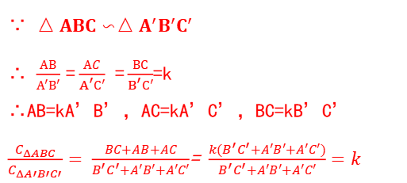
BY YUSHEN
01
探究与思考
如图，△𝐀𝐁𝐂∽△𝐀^′ 𝐁^′ 𝐂^′，相似比为𝒌，它们的周长有什么关系？
∵ $△ABC∽△A^{′}B^{′}C^{′}$
∴ $\frac{AB}{A′B′} \text{=}\frac{AC}{A^{′}C′}$ $\text{=}\frac{BC}{B^{′}C′}$=k
∴AB=kA’B’，AC=kA’C’，BC=kB’C’
$\frac{C_{ΔABC}}{C_{ΔA′B′C′}}=$ $\frac{BC+AB+AC}{B^{′}C^{′}+A′B′+A′C′}$= $\frac{{k(B}^{′}C^{′}+A′B′+A′C′)}{B^{′}C^{′}+A′B′+A′C′}=k$
相似三角形对应周长的比的比等于相似比。

Slide 10
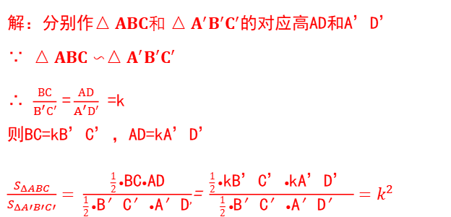
BY YUSHEN
01
探究与思考
如图，△𝐀𝐁𝐂∽△𝐀^′ 𝐁^′ 𝐂^′，相似比为𝐤，它们对应面积的比是多少？
解：分别作$△ABC和△A^{′}B^{′}C^{′}$的对应高AD和A’D’
∵ $△ABC∽△A^{′}B^{′}C^{′}$
∴ $\frac{BC}{B^{′}C′} \text{=}\frac{AD}{A^{′}D′}$ =k
则BC=kB’C’，AD=kA’D’
$\frac{S_{ΔABC}}{S_{ΔA′B′C′}}=$ $\frac{\frac{1}{2} •\text{BC}•\text{AD}}{\frac{1}{2} •\text{B}\text{′}\text{C}\text{′}•\text{A}\text{′}\text{D}’}$= $\frac{\frac{1}{2} •\text{kB}\text{’}\text{C}\text{’}•\text{kA}\text{’}\text{D}\text{’ }}{\frac{1}{2} •\text{B}\text{′}\text{C}\text{′}•\text{A}\text{′}\text{D}\text{′}}=k^{2}$
相似三角形对应面积的比等于相似比的平方。

Slide 11
BY YUSHEN
01
归纳
对应周长的比等于相似比
相似三角形
对应面积的比等于相似比的平方

Slide 12
BY YUSHEN
练一练
02
HOMEWORK PRACTICE
1、理解并掌握相似三角形对应高的比、对应角平分线的比、对应中线的比都等于相似比，相似三角形对应线段的比等于相似比。
2、理解并掌握相似三角形周长比等于相似比，面积比等于相似比的平方。
3、利用相似三角形的性质解决简单的问题。

Slide 13
BY YUSHEN
02
练一练
1.相似三角形对应边的比为1∶3,那么相似比为_________,对应角平分线的比为______.对应高的比为_________.
对应中线的比为______.对应周长的比为__________.
对应面积的比为_________.
1∶3
1∶3
1∶3
1∶3
1∶3
1∶9
2.把一个三角形变成和它相似的三角形，
1）如果边长扩大为原来的5倍，那么面积扩大为原来的__________倍。
2）如果面积扩大为原来的100倍，那么边长扩大为原来的__________倍。
3）如果边长缩小到原来的一半，那么面积缩小为原来的__________。
25
10
$$\frac{1}{4}$$

Slide 14
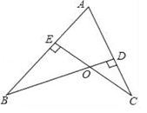
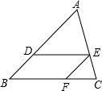
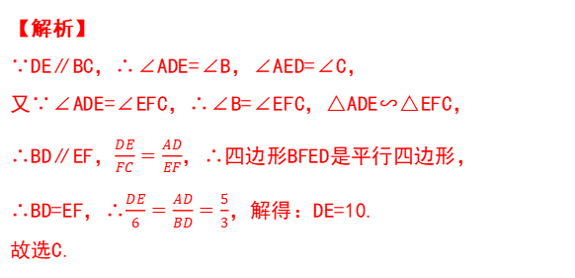
BY YUSHEN
02
练一练
1．如图，BD⊥AC于点D，CE⊥AB于点E，BD与CE交于点O，AB＝4，AC＝3，下列结论正确的是（ ）
A．$\frac{AD}{AE}=\frac{3}{4}$ B．$\frac{DO}{CO}=\frac{EO}{BO}$ C．$\frac{S_{ΔABD}}{S_{ΔACE}}=\frac{4}{3}$ D．$\frac{ΔABD的周长}{ΔACE的周长}=\frac{16}{9}$
2．（2019·如皋市白蒲镇初级中学初三月考）如图，在△ABC中，DE∥BC，∠ADE＝∠EFC，AD∶BD＝5∶3，CF＝6，则DE的长为( )
A．6 B．8 C．10 D．12
【解析】
∵DE∥BC，∴∠ADE=∠B，∠AED=∠C，
又∵∠ADE=∠EFC，∴∠B=∠EFC，△ADE∽△EFC，
∴BD∥EF，$\frac{DE}{FC}=\frac{AD}{EF}$，∴四边形BFED是平行四边形，
∴BD=EF，∴$\frac{DE}{6}=\frac{AD}{BD}=\frac{5}{3}$，解得：DE=10.
故选C.

Slide 15
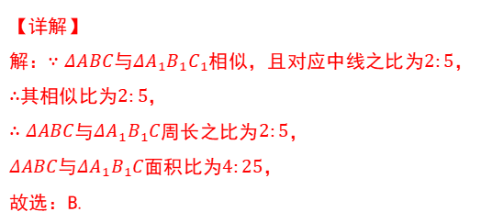
BY YUSHEN
02
练一练
3．若$ΔABC$与$ΔA_{1}B_{1}C_{1}$相似且对应中线之比为$2:5$，则周长之比和面积比分别是（ ）
A．$2:5$，$4:5$ B．$2:5$，$4:25$ C．$4:25$，$4:25$ D．$4:25$，$2:5$
【详解】
解：$∵ΔABC$与$ΔA_{1}B_{1}C_{1}$相似，且对应中线之比为$2:5$，
$∴$其相似比为$2:5$，
$∴ΔABC$与$ΔA_{1}B_{1}C$周长之比为$2:5$，
$ΔABC$与$ΔA_{1}B_{1}C$面积比为$4:25$，
故选：B.

Slide 16
BY YUSHEN
02
练一练
4．如图，平行四边形ABCD中，E为AD的中点，已知△DEF的面积为S，则四边形ABCE的面积为（ ）
A．8S B．9S C．10S D．11S
【解析】
∵四边形ABCD是平行四边形，∴AD∥BC，AD=BC， ∴△DEF∽△BCF，∴$S_{△DEF}:S_{△BCF}=(\frac{DE}{BC})^{2}，$
又∵E是AD中点，∴$DE=\frac{1}{2}AD=\frac{1}{2}BC，$ ∴DE:BC=DF:BF=1:2，∴$S_{△DEF}:S_{△BCF}=1:4，$
∴$S_{△BCF}=4S，$ 又∵DF:BF=1:2，
∴$S_{△DCF}=2S，$ ∴$S_{▱ABCD}=2(_{S△DCF}+S_{△BCF})=12S.$
∴四边形ABCE的面积=9S，
故选B.

Slide 17
BY YUSHEN
课后回顾
01
02
03
相似三角形定理的探索
相似三角形定理的证明
利用三角形相似定理
解决简单实际问题

Slide 18
BY YUSHEN
第二十七章 27.2.3
谢谢各位同学倾听
THANK YOU FOR LISTENING
主讲人：PPT818
某某中小学 九年级数学下册 第27章

